Slide 1
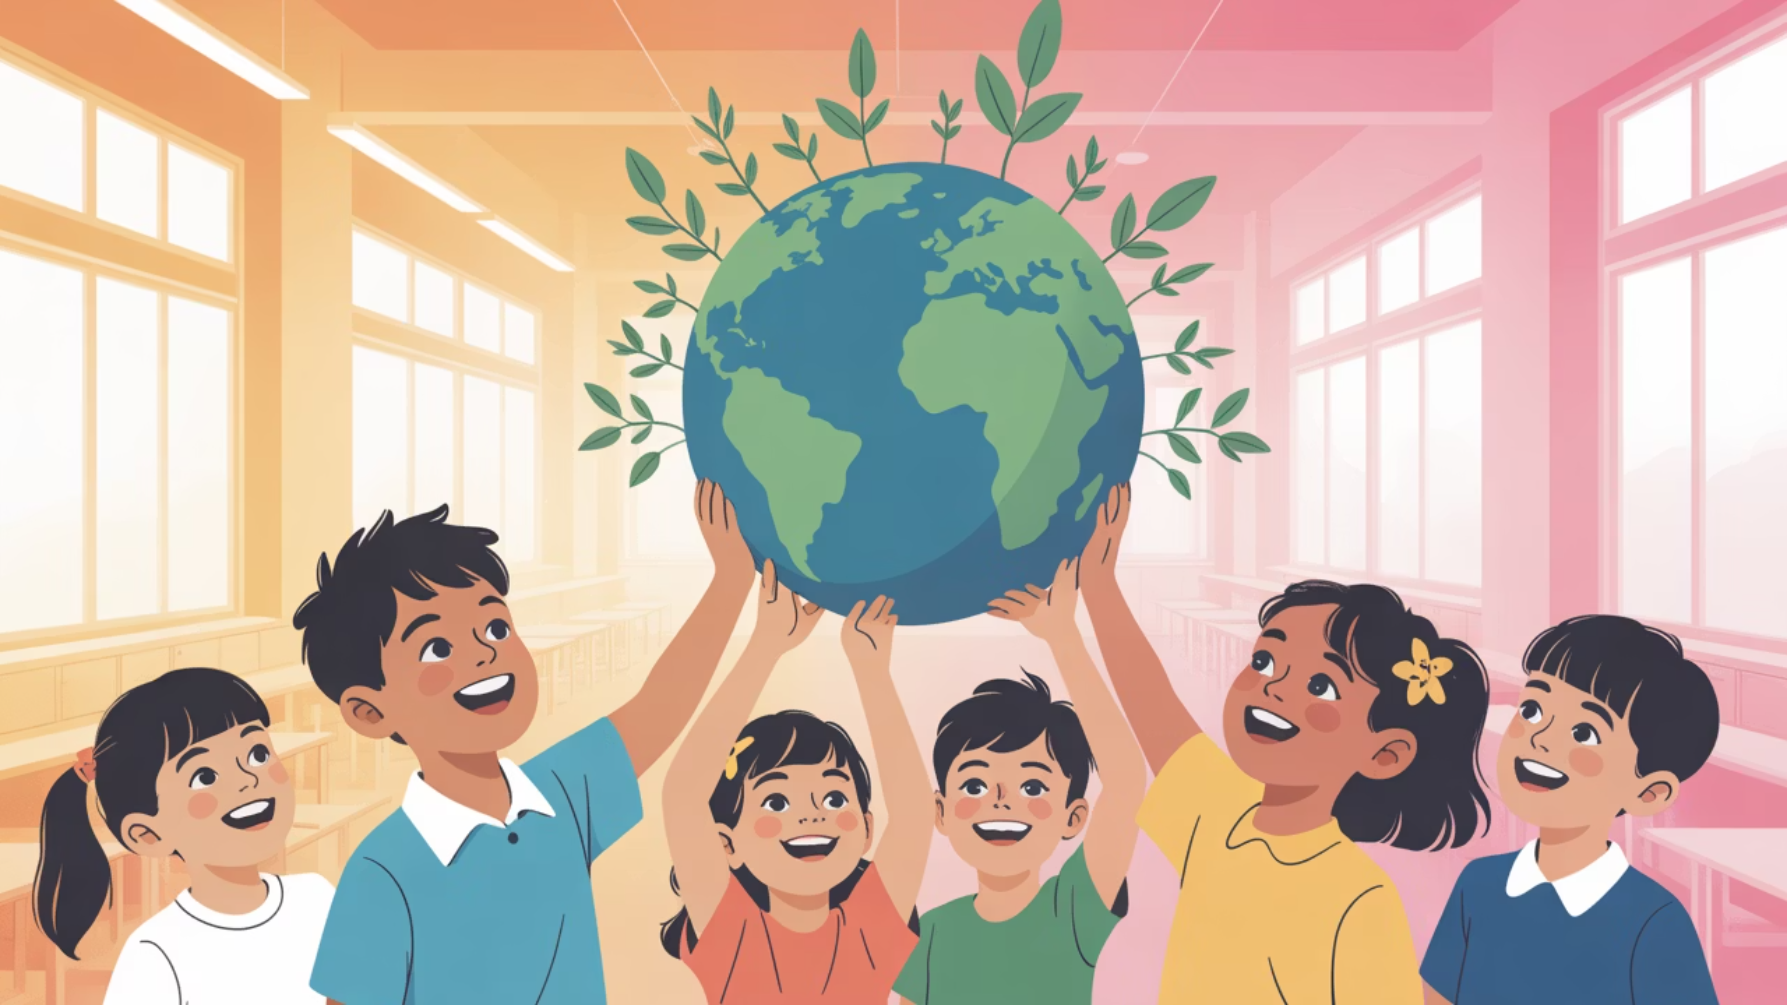
Bảo Vệ Hành Tinh Xanh
Chương trình giáo dục môi trường dành cho học sinh tiểu học về phát thải khí nhà kính, thị trường các-bon và bảo vệ tầng ô-dôn

Slide 2
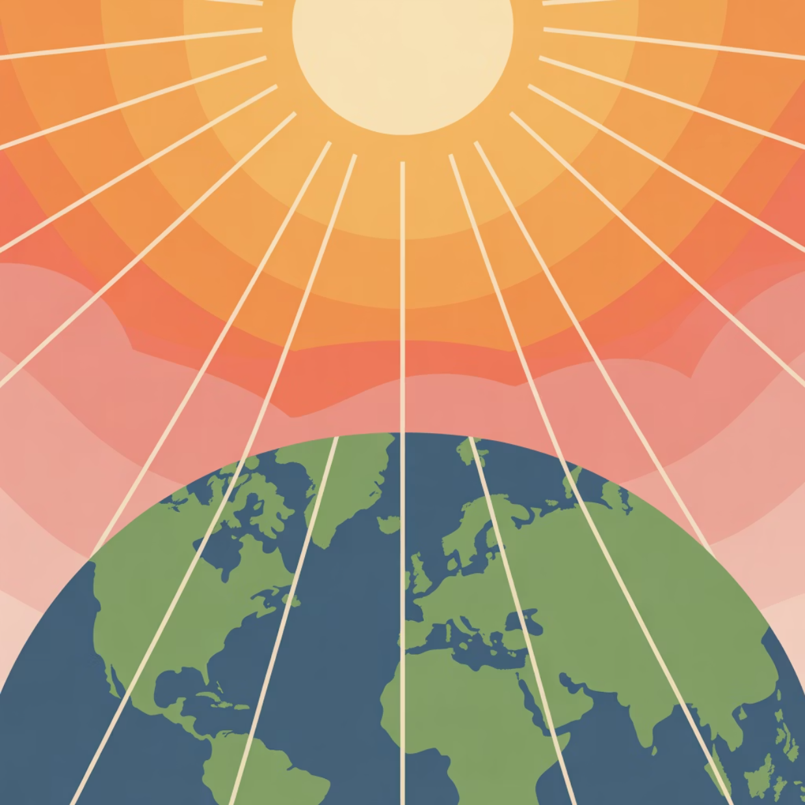
Khí Nhà Kính Là Gì?
Khí nhà kính giống như một chiếc chăn ấm bao quanh Trái Đất. Chúng giữ nhiệt từ mặt trời, giúp hành tinh của chúng ta đủ ấm để sống. Tuy nhiên, khi có quá nhiều khí nhà kính, Trái Đất trở nên quá nóng, giống như khi các em mặc quá nhiều áo vào mùa hè.
Các loại khí nhà kính chính bao gồm khí các-bon đi-ô-xít (CO₂) từ xe cộ và nhà máy, khí mê-tan (CH₄) từ chăn nuôi và bãi rác, và khí ô-xít ni-tơ (N₂O) từ phân bón. Mỗi ngày, khi chúng ta sử dụng điện, đi xe ô tô, hoặc thậm chí khi thức ăn bị bỏ đi, chúng ta đang tạo ra những loại khí này.
Hiểu về khí nhà kính giúp các em nhận ra tầm quan trọng của việc bảo vệ môi trường và thay đổi thói quen hàng ngày để giảm thiểu tác động xấu đến hành tinh.

Slide 3

Nguồn Gốc Khí Nhà Kính
Nhà Máy và Công Nghiệp
Phương Tiện Giao Thông
Các nhà máy sản xuất hàng hóa thải ra rất nhiều khí CO₂. Khi sản xuất đồ chơi, quần áo, và các sản phẩm khác, máy móc cần nhiều năng lượng và tạo ra khói thải.
Ô tô, xe máy, máy bay và tàu thuyền đốt xăng dầu để di chuyển. Quá trình này thải ra khí CO₂ vào không khí. Đi bộ hoặc đi xe đạp là cách tốt hơn để bảo vệ môi trường.
Sử Dụng Điện
Rác Thải
Khi chúng ta bật đèn, tivi, máy tính, điện được tạo ra từ các nhà máy điện. Nhiều nhà máy đốt than hoặc khí đốt, tạo ra khí nhà kính. Tiết kiệm điện là cách giúp giảm khí thải.
Khi rác bị chôn lấp, chúng phân hủy và tạo ra khí mê-tan. Đặc biệt là thức ăn thừa và rác hữu cơ. Tái chế và giảm lãng phí giúp giảm khí nhà kính từ bãi rác.

Slide 4
Tác Động Của Khí Nhà Kính
Khi có quá nhiều khí nhà kính trong không khí, Trái Đất bắt đầu nóng lên - hiện tượng này được gọi là biến đổi khí hậu. Nhiệt độ tăng cao làm băng ở hai cực tan chảy, khiến mực nước biển dâng cao và đe dọa các thành phố ven biển. Các em có thể tưởng tượng những ngôi nhà gần biển bị ngập nước không?
Thời tiết cũng trở nên khắc nghiệt hơn với nhiều bão lớn, lũ lụt, và hạn hán. Mùa hè trở nên nóng hơn, khiến con người và động vật khó chịu. Nhiều loài động vật như gấu Bắc Cực đang mất nơi ở vì băng tan. Cây cối và hoa màu cũng gặp khó khăn khi thời tiết thay đổi đột ngột.
Không khí ô nhiễm hơn cũng ảnh hưởng đến sức khỏe của chúng ta, gây khó thở và các bệnh về đường hô hấp. Đó là lý do tại sao việc giảm khí nhà kính rất quan trọng để bảo vệ tương lai của các em và hành tinh.
Băng Tan
Thời Tiết Khắc Nghiệt
Động Vật Gặp Nguy
Băng ở Bắc Cực và Nam Cực đang tan nhanh, làm mực nước biển dâng cao
Bão lớn, lũ lụt và hạn hán xảy ra thường xuyên hơn
Nhiều loài động vật mất nơi ở và nguồn thức ăn

Slide 5

Thị Trường Các-bon Là Gì?
Thị trường các-bon giống như một cửa hàng đặc biệt nơi các công ty có thể mua và bán quyền thải khí CO₂. Hãy tưởng tượng mỗi công ty được phát một số tem đặc biệt. Mỗi cái tem cho phép họ thải ra một lượng khí CO₂ nhất định.
Nếu một công ty thải ít khí hơn, họ có thể bán tem thừa cho công ty khác cần nhiều tem hơn. Điều này khuyến khích các công ty tìm cách giảm khí thải để tiết kiệm tiền. Công ty nào làm tốt việc bảo vệ môi trường sẽ được thưởng!
Thị trường này giúp giảm tổng lượng khí nhà kính trong không khí bằng cách đặt ra giới hạn và tạo động lực cho các công ty đầu tư vào công nghệ sạch hơn.

Slide 6




Cách Thị Trường Các-bon Hoạt Động
Cấp Hạn Mức
Công Ty Hoạt Động
Chính phủ đưa ra số lượng tem (hạn mức) cho mỗi công ty dựa trên quy mô hoạt động
Các công ty sử dụng tem khi thải khí CO₂ trong quá trình sản xuất
Mua Bán Tem
Giảm Khí Thải
Công ty thải ít có thể bán tem thừa cho công ty cần thêm tem
Tổng lượng khí thải giảm vì có giới hạn và động lực tiết kiệm
Hệ thống này tạo ra một vòng tuần hoàn tích cực: công ty muốn tiết kiệm tiền sẽ tìm cách giảm khí thải, và khi làm được điều đó, họ có thể kiếm thêm tiền bằng cách bán tem thừa. Đồng thời, tổng lượng khí thải được kiểm soát chặt chẽ, giúp bảo vệ môi trường.

Slide 7
Tầng Ô-dôn - Lá Chắn Bảo Vệ
Tầng ô-dôn giống như một chiếc ô khổng lồ bảo vệ Trái Đất khỏi tia cực tím có hại từ mặt trời. Nó nằm cao trên bầu trời, trong tầng khí quyển, và chúng ta không thể nhìn thấy nó. Tầng ô-dôn được tạo thành từ một loại khí đặc biệt gọi là ô-dôn (O₃), có ba nguyên tử ô-xy liên kết với nhau.
Tia cực tím từ mặt trời rất nguy hiểm - chúng có thể gây bỏng da, làm hỏng mắt, và thậm chí gây bệnh ung thư da. Nhờ có tầng ô-dôn, phần lớn tia cực tím bị chặn lại trước khi đến Trái Đất. Đó là lý do tại sao chúng ta có thể chơi ngoài trời an toàn dưới ánh nắng mặt trời.
Tuy nhiên, một số hóa chất do con người tạo ra đã làm thủng tầng ô-dôn, tạo ra những "lỗ thủng" nguy hiểm. Các em cần hiểu về tầng ô-dôn để biết cách bảo vệ lá chắn quý giá này.

Slide 8

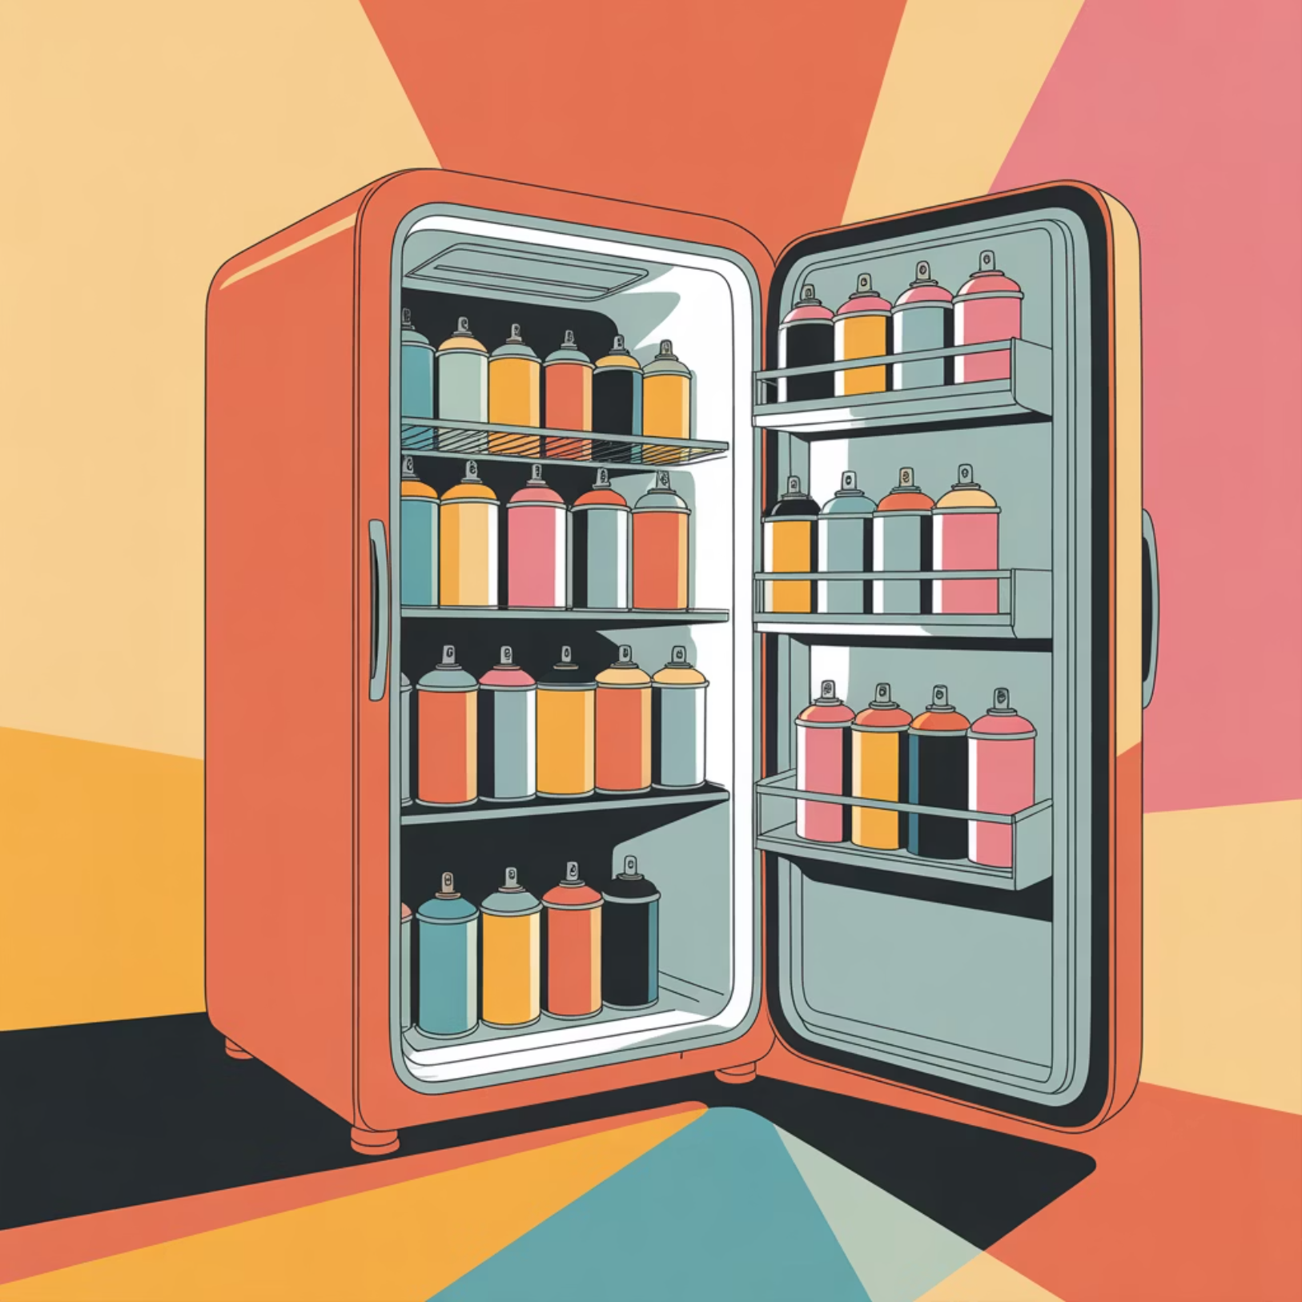
Nguyên Nhân Phá Hủy Tầng Ô-dôn
1
2
Hóa Chất CFC
Bình Xịt Aerosol
Chlorofluorocarbons (CFC) từ tủ lạnh cũ, máy lạnh và bình xịt đã làm hỏng tầng ô-dôn. Những hóa chất này bay lên cao và phá vỡ các phân tử ô-dôn.
Các loại bình xịt như thuốc xịt tóc, xịt khử mùi cũ chứa CFC. Khi xịt, hóa chất bay vào không khí và lên tầng ô-dôn, gây hại trong nhiều năm.
3
4
Thiết Bị Làm Lạnh
Dung Môi Công Nghiệp
Tủ lạnh và máy điều hòa cũ sử dụng CFC để làm lạnh. Khi thiết bị bị hỏng hoặc vứt bỏ không đúng cách, CFC thoát ra và gây hại.
Một số nhà máy sử dụng dung môi chứa hóa chất phá hủy ô-dôn trong quá trình sản xuất. Việc kiểm soát và thay thế chúng rất quan trọng.
May mắn thay, nhiều quốc gia đã cấm sử dụng CFC từ những năm 1980. Nhờ đó, tầng ô-dôn đang dần phục hồi, cho thấy khi con người hợp tác, chúng ta có thể sửa chữa những thiệt hại đã gây ra.

Slide 9
Hành Động Của Các Em
Mỗi học sinh tiểu học đều có thể trở thành chiến binh môi trường! Dù các em còn nhỏ, nhưng những hành động nhỏ của các em có thể tạo ra sự khác biệt lớn. Khi nhiều người cùng làm những việc tốt cho môi trường, tác động sẽ rất mạnh mẽ.
Tiết Kiệm Điện
Tái Chế Rác
Trồng Cây Xanh
Tắt đèn khi ra khỏi phòng, rút phích cắm thiết bị không dùng, và nhắc nhở gia đình sử dụng đèn LED tiết kiệm năng lượng.
Phân loại rác thành nhựa, giấy, kim loại và rác hữu cơ. Tái chế giúp giảm rác thải và tiết kiệm năng lượng sản xuất đồ mới.
Cây xanh hấp thụ CO₂ và tạo ra ô-xy. Tham gia trồng cây ở trường, ở nhà, hoặc trong cộng đồng để làm không khí trong lành hơn.
Đi Bộ và Đạp Xe
Tiết Kiệm Nước
Khuyến khích gia đình đi bộ hoặc đạp xe cho quãng đường ngắn thay vì dùng xe máy
Tắt vòi khi đánh răng, tắm nhanh, và sử dụng nước một cách có trách nhiệm
Dùng Túi Vải
Học và Chia Sẻ
Mang túi vải khi đi chợ thay vì túi ni-lông để giảm rác thải nhựa
Học về môi trường và chia sẻ kiến thức với bạn bè, gia đình để lan tỏa ý thức

Slide 10
Cùng Nhau Bảo Vệ Trái Đất
Trái Đất là ngôi nhà chung của tất cả chúng ta - con người, động vật, và thực vật. Mỗi hành động nhỏ của các em hôm nay sẽ tạo nên một tương lai tốt đẹp hơn. Khi các em tiết kiệm điện, tái chế rác, trồng cây, và giảm sử dụng nhựa, các em đang góp phần giảm khí nhà kính và bảo vệ tầng ô-dôn.
Hãy nhớ rằng, các em không đơn độc trong hành trình này. Hàng triệu học sinh trên khắp thế giới cũng đang làm những điều tương tự. Cùng nhau, chúng ta có thể tạo ra sự thay đổi lớn. Hãy trở thành những đại sứ môi trường, truyền cảm hứng cho người xung quanh và lan tỏa thông điệp bảo vệ hành tinh xanh.
Tương lai của Trái Đất nằm trong tay các em - thế hệ trẻ năng động và đầy nhiệt huyết. Hãy hành động ngay hôm nay để mai sau có một hành tinh xanh, sạch, đẹp cho tất cả mọi người!
1
100%
∞
Hành Tinh
Trách Nhiệm
Tương Lai
Chúng ta chỉ có một Trái Đất duy nhất
Mỗi người đều có trách nhiệm bảo vệ môi trường
Hành động hôm nay tạo tương lai bền vững mãi mãi
"Trái Đất không phải là di sản từ tổ tiên, mà là món quà chúng ta mượn từ thế hệ tương lai. Hãy cùng nhau bảo vệ ngôi nhà chung này!"

